Slide 1
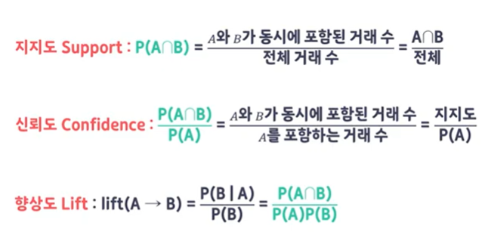
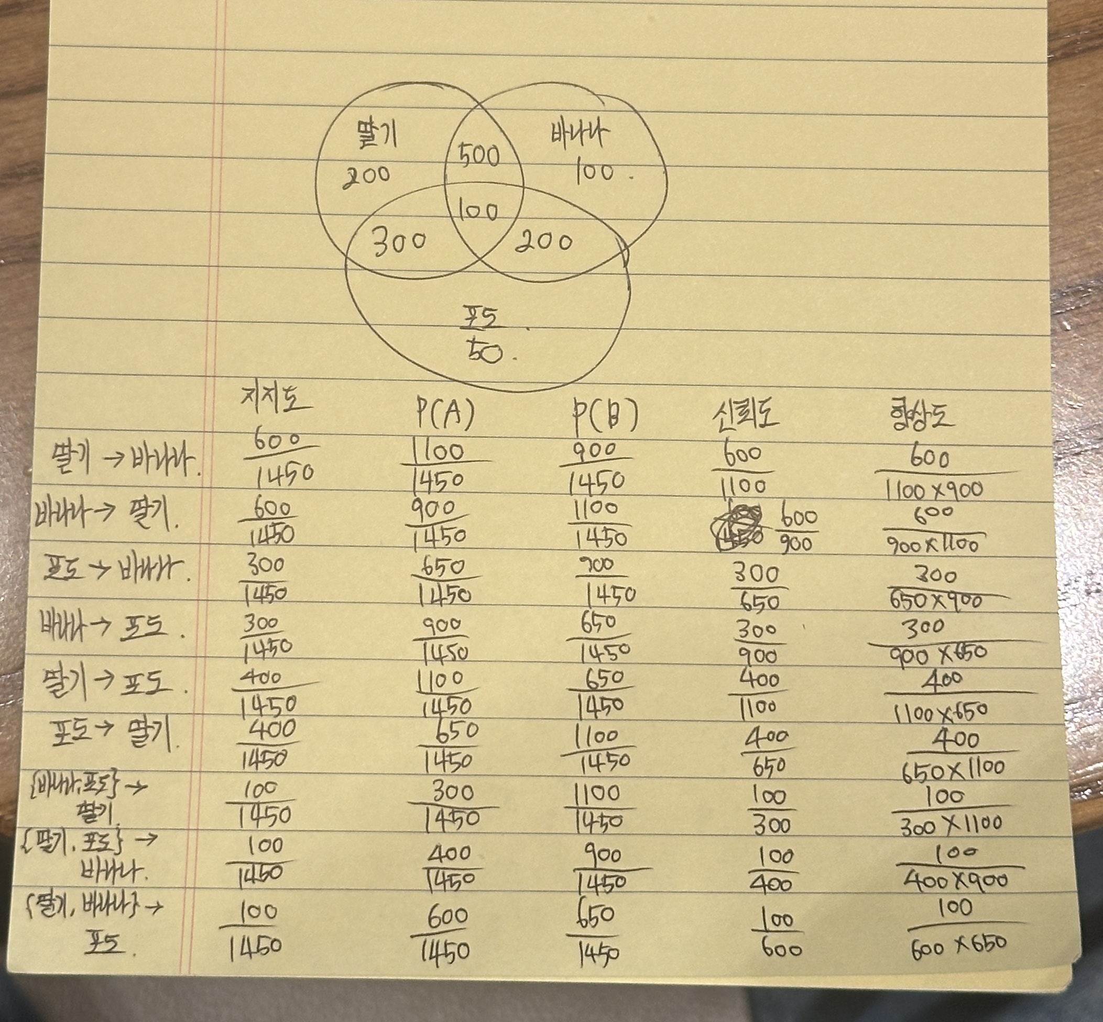
연관성 분석 예시 - 20194111 최민규 지면 풀이
지면 풀이에서 향상도의 분모를 잘못 적었습니다.
P(A)*P(B)로 모두 수정합니다.
뒤의 답에는 제대로 작성하였습니다.

Slide 2
연관성 분석 예시
항목 | 지지도 | P(A) | P(B) | 신뢰도 | 향상도
딸기 → 바나나 | 41% | 76% | 62% | 55% | 13%
바나나 → 딸기 | 41% | 62% | 76% | 67% | 13%
포도 → 바나나 | 21% | 45% | 62% | 46% | 10%
바나나 → 포도 | 21% | 62% | 45% | 33% | 10%
딸기 → 포도 | 28% | 76% | 45% | 36% | 12%
포도 → 딸기 | 28% | 45% | 76% | 61% | 12%
{바나나, 포도} → 딸기 | 7% | 20% | 76% | 33% | 7%
{딸기, 포도} → 바나나 | 7% | 28% | 62% | 25% | 6%
{딸기, 바나나} → 포도 | 7% | 41% | 45% | 17% | 5%
항목 | 거래수
딸기 | 200
바나나 | 100
포도 | 50
{딸기, 바나나} | 500
{딸기, 포도} | 300
{바나나, 포도} | 200
{딸기, 바나나, 포도} | 100
전체 | 1450

